Slide 1


ENTERPRISE CHALLENGE BAYER
Grupo B

Slide 2
MODELAGEM DE DADOS
1
Modelo Lógico do sistema de monitoramento – MER em pdf

Slide 3
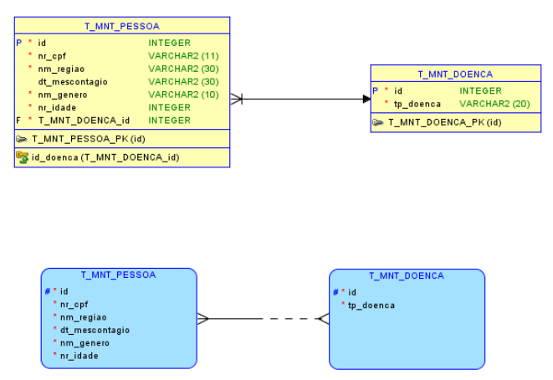
Modelo logico relacional
Ao lado, podemos observar que a modelagem é bem simples, com isso as tabelas podem ser adotadas em qualquer tipo de banco de dados.

Slide 4
CRIAÇÃO DO MODELO FISICO
2
Implementação do banco de dados ORACLE

Slide 5
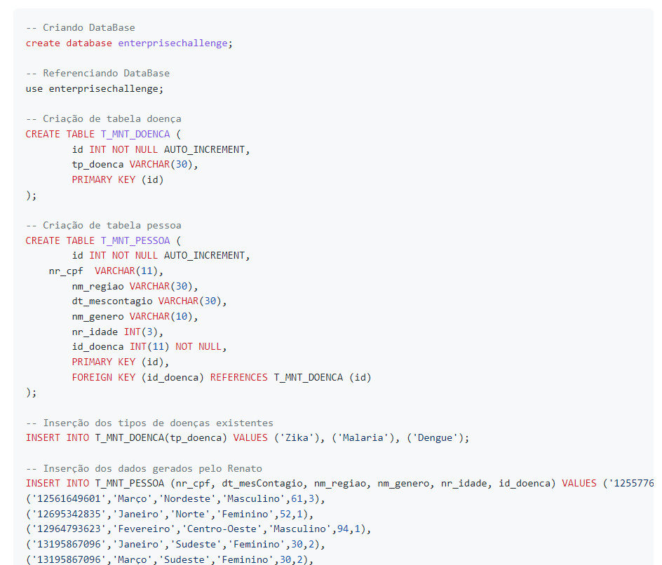
MODELO FISICO
Temos o documento gerado a partir da modelagem de dados feita anteriormente.
Elaboramos uma base de dados fictícia para conseguirmos trabalhar posteriormente com os dados.

Slide 6
Diagrama de classes
3

Slide 7
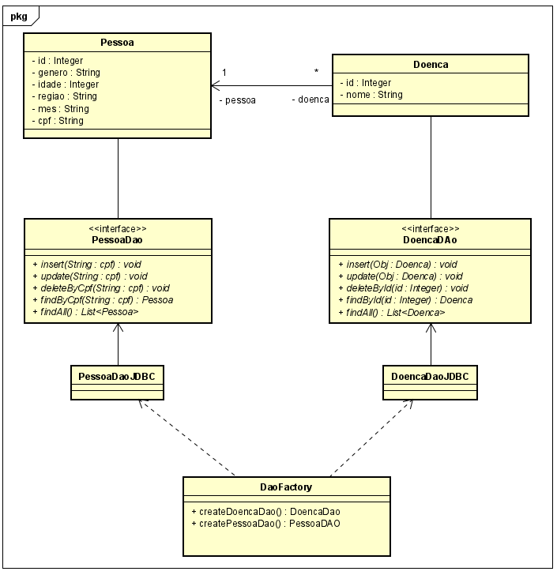
Diagrama de classes – Sistema de monitoramento
Para cada entidade, haverá um objeto responsável por fazer acesso a dados relacionado a sua entidade (Padrão projeto DAO). Por exemplo:
Doença: DoencaDao.
Pessoa: PessoaDao.
Cada DAO será definido por uma interface.
O acesso aos dados será feito a partir de uma classe para determinadas tecnologias.
A injeção de dependência foi pensada por meio do padrão de projeto Factory.

Slide 8
Persistência de dados
4

Slide 9
VAMOS PARA O CODIGO!

Slide 10
Insights
5

Slide 11
Principais Insights
Insight1
Quantidade de contagios por região
Importante para controlar o aumento/diminuição dos casos das doenças no Brasil.
Com isso, podemos ter controle se as ações desenvolvidas pelos programas de prevenção e controle das doenças esta sendo eficaz nas regiões.
Insight2
Quantidade total de casos por doença
Importante para verificar o cenario nacional. Podendo até, dependendo do tamanho da base de dados, comparar com os dados dos anos anteriores.
Insight3
Quantidade de casos por mês e tipo de doença
Bom para fazer um comparativo com casos das doenças nos meses anteriores, e assim monitorar os meses com maior índice de contagio.
Com isso, as ações de prevenção poderão ser reforçadas nesses meses.

Slide 12
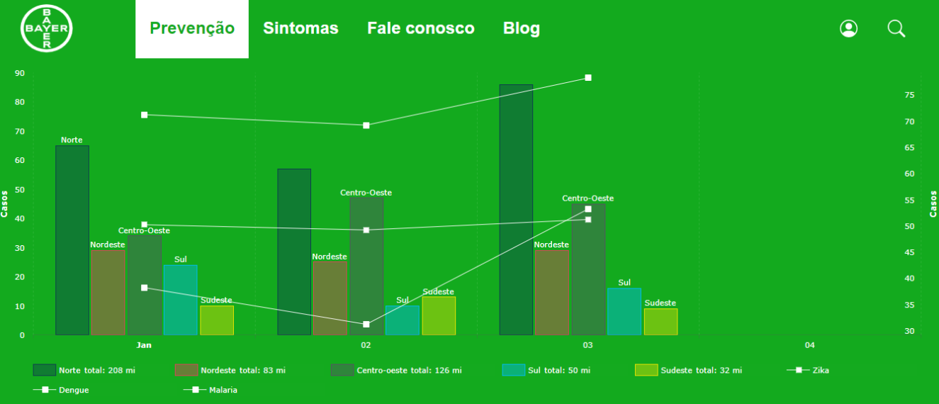
Possivel Front-end

Slide 13
Team – Grupo B
🧔🏻
🧑🏾
👩🏻
🧔🏻
👨🏻
Amauri Junior RM92277
Maicon Vieira RM92148
Victoria Leticia RM92598
Vinicius Lima RM92468
Renato Priolo RM92213
ANY QUESTIONS?
Thank you for watching!
Link do projeto no GitHub: https://github.com/AJunior98/EnterpriseChallenge_Bayer

